Slide 1

React
Структура, props, state

Slide 2

Цель и задачи занятия
Цель
Научиться управлять состоянием приложения
Научиться применять Props
Задачи
Добавить интерактивность в приложение
План лекции
State
Props

Slide 3
План лекции
План лекции
State
Props

Slide 4
Структура проекта
План лекции
State
Props

Slide 5
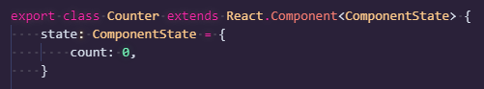
State
State – объект, описывающий состояние компонента.
Обновление состояния приводит к перезапуску функции render и перерисовке компонента на основе нового состояния.

Slide 6
State
State – объект, описывающий состояние компонента.
Обновление состояния приводит к перезапуску функции render и перерисовке компонента на основе нового состояния.

Slide 7
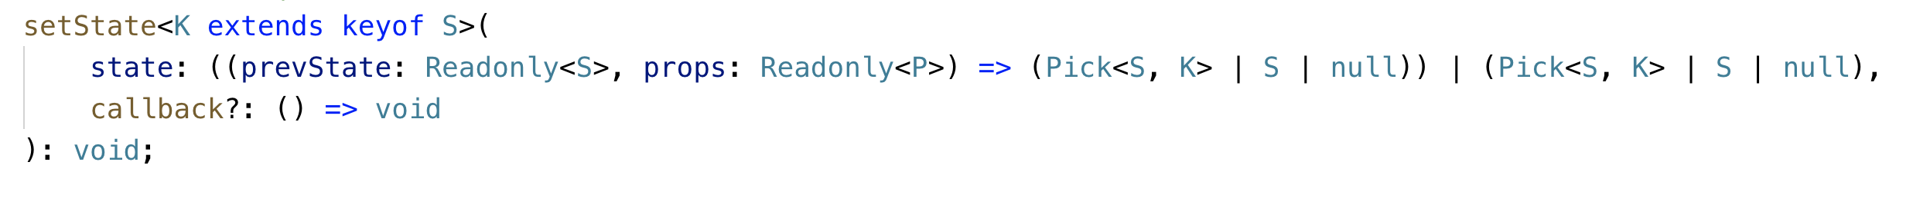
State
Обновление состояния происходит через метод setState получаемый из react при наследовании от Component или PureComponent.
1 аргумент – должен быть либо объектом полностью или частично повторяющем перечень ключей объекта состояния либо функцией, принимающей state и props (актуальные на момент вызова) либо null.
2 аргумент – функция обратного вызова

Slide 8
Компоненты в React.js
В react props передаются сверху вниз по дереву компонентов
App.js
Dashboard.js
Header.js
Cards.js
Credits.js
Notification.js

Slide 9
JSX
Типичный компонент на React написанный с помощью JSX
<header className="header“>Header od Page</header>
Компонент с небольшим уровнем вложенности (JSX)
<div>
<header className="header">Header od Page</header>
<main>some content</main>
<aside className="aside">aside menu</aside>
<footer>Footer of the page</footer>
</div>

Slide 10
Вопросы?
@primakov_pro

